Slide 1
2030 Yapay Zeka Otomasyon ve Risk Haritası
Hazırlayan
Yusuf Baran YILDIZ
yusufbarany1@gmail.com

Slide 2
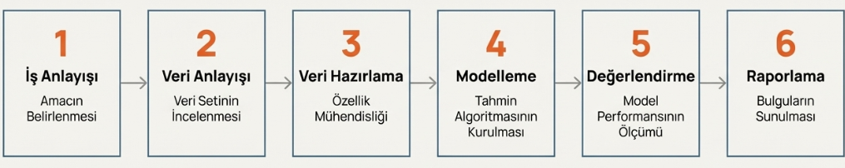
Analitik Yaklaşımımız:CRISP DM
YolSonuçlarımızın temelinde, sektör standardı bir veri bilimi metodolojisi yatmaktadır. Bu 6 adımlık süreç, sorunundoğru tanımlanmasından, güvenilir bir tahmin modelinin oluşturulmasına kadar tüm aşamaları kapsar.

Slide 3
1. Adım: İş Anlayışı
Bu çalışmada, farklı mesleklerin 2030 yılına kadar
yapay zekâ ve otomasyon karşısındaki risk seviyeleri analiz edilmiştir.
Amaç:
Mesleklerin otomasyona uğrama olasılığını etkileyen faktörleri incelemek
ve bu olasılığı makine öğrenmesi modeli ile tahmin etmektir.

Slide 4
2.Adım:Veri Anlayışı
Veriyi daha iyi anlamak için veri setindeki sütunları Türkçeye çevirdim ve sütunların daha anlaşılabilir olması için ne anlama geldiği ve neyi temsil ettiklerini açıkladım.
Bu metrikler bir mesleğin teknolojiyle entegrasyonunu, sektör dinamiklerini, gerektirdiği beceri yoğunluğunu ve otomasyon riskini bütüncül olarak değerlendirmek için tasarlanmıştır. Ai_Maruziyeti (0-1), mesleğin yapay zeka ile temas derecesini gösterir. Teknolojik_Büyüme, bağlı olduğu alanın gelişim hızını yansıtır. Yetenek_Skoru, gerekli toplam beceri karmaşıklığını ölçer. Ai_Otomasyon_Oranı_2030 (0-1), 2030'a kadar otomasyon olasılığını tahmin eder. Risk_Kategorisi ise bu olasılığı "Düşük", "Orta" ve "Yüksek" risk sınıflarına ayırarak okunabilirliği artırır. Birlikte, kariyer planlaması ve işgücü stratejileri için temel bir analiz çerçevesi sunarlar.

Slide 5
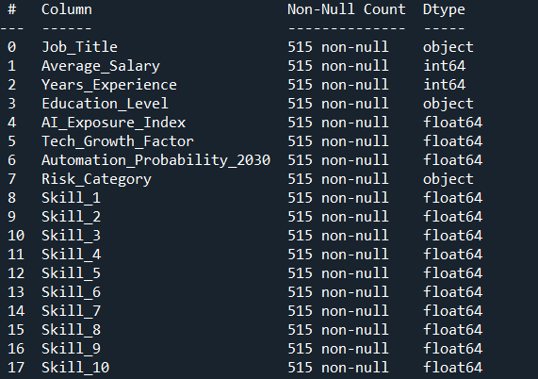
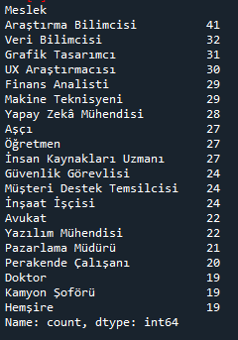
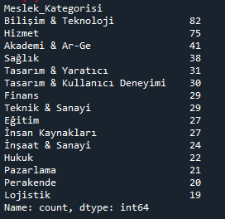
2.Adım:Veri Anlayışı
Burada data setindeki sütunlar ve datanın boş olup olmadığını, datanın türünü öğrendik, hangi meslekte kaç kişi olduğunu ve hangi alanda kaç kişi olduğunu tespit ettik.

Slide 6
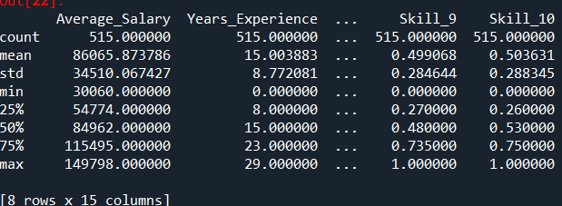
2.Adım:Veri Anlayışı
Count eksik veri olup olmadığını gösterir ve bizim kodumuzda eksik veri yok
Mean her sütundaki ortalama değerini gösterir
Maaş: ~86.065
Deneyim: ~15 yıl
Skill sütunları: ~0.5 civarı → beceriler dengeli dağılmış
Std standart sapmayı yani verinin ortalamadan ne kadar dağıldığını gösterir.
Maaşta sapma yüksek → maaşlar arasında ciddi farklar var.
Skill’lerde sapma düşük → değerler 0–1 aralığında kontrollü.
Min. En küçük değeri gösterir burada maaş 30060 diğerleri hep 0
25% (1. çeyrek) Verinin %25’i bu değerin altında
Maaş: ~54.774 ve Deneyim: 8 yıl
50% (Medyan / Ortanca) Verinin tam ortası
Maaş: ~84.962 ve Deneyim: 15 yıl → Ortalama ile medyan yakın → aşırı çarpıklık yok
75% (3. çeyrek) Verinin %75’i bu değerin altında
Maaş: ~115.495 ve Deneyim: 23 yıl
Max En yüksek değer
Maaş: ~149.798 Deneyim: 29 yıl Skill’ler: 1 (maksimum seviye)

Slide 7
3.Adım:Veri Hazırlama
Amaç: Veriyi temizlemek, yeni özellikler üretmek ve modele uygun hale getirmek.
Bu kodda skill_1….skill_10 verileri toplanarak yetenek skoru olarak yeniden atandı
Kodun daha çok anlaşılmasını sağlamak için veriler Türkçeleştirildi
Meslekler kategorileştirildi artık daha toplu bakılabilecek
Kategori bazlı otomasyon riski grafiğe döküldü
AI Maruziyeti analizi yapıldı
Maruziyet vs Otomasyon Karşılaştırması yapıldı

Slide 8
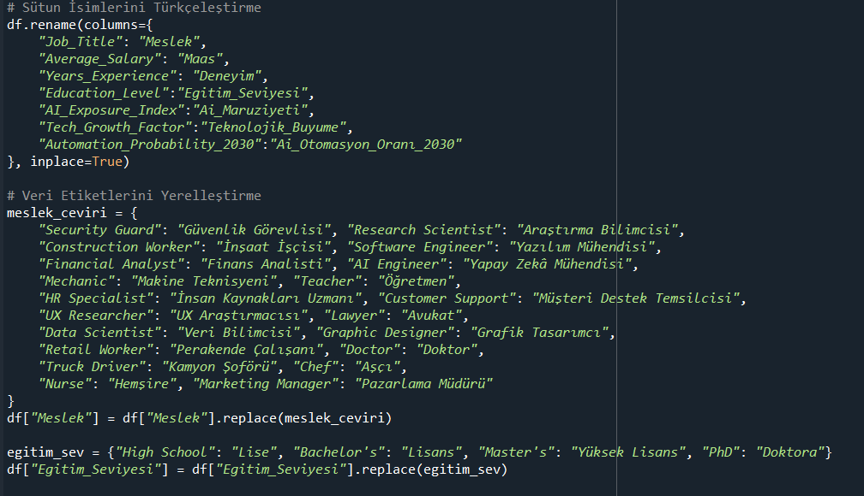
3.Adım:Veri Hazırlama
Resimde İngilizce sütunları Türkçeye çevirdik ayrıca verilerin etiketini de çevirdik .

Slide 9
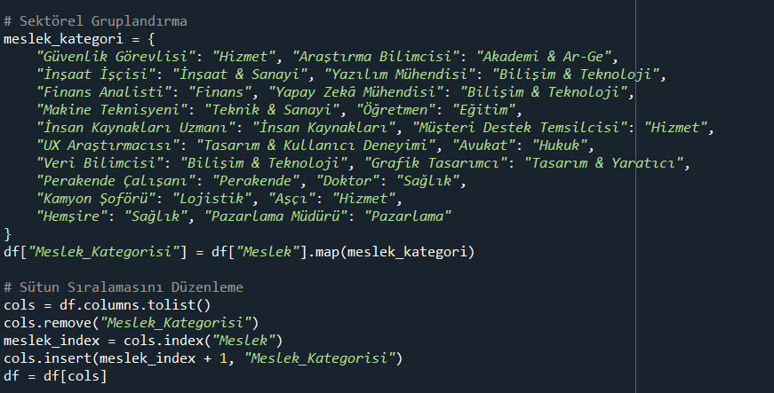
3.Adım:Veri Hazırlama
Burada bizim amacımızın yapay zekânın hangi meslekleri ne kadar etkileyeceğini bulmak bu yüzden verilerin daha toplu olması için ayrıca gürültüyü azaltıp genelleme yaparak meslekleri kategorilere ayırdık.
Daha sonra ‘meslek’ sütununun yanına koyduk ki takip etmesi kolay olsun

Slide 10
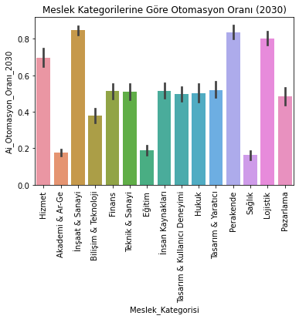
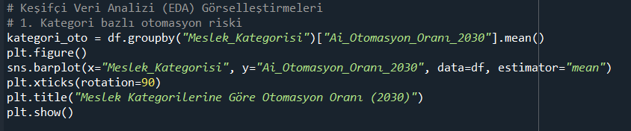
3.Adım:Veri Hazırlama
Meslek ile otomasyon oranını karşılaştırdım çünkü masa başı işlerin mi yoksa güç temelli işlerin mi daha çok otomasyona uğrayacağını göstermek istedim burada perakende lojistik ve inşaat sektörü gibi daha çok fiziksel güç kullanan sektörler daha fazla otomasyona uğrayacak ama akademi ve ar-ge eğitim ile sağlık gibi masa başı işler daha az otomasyona uğrayacak 2030 da.

Slide 11
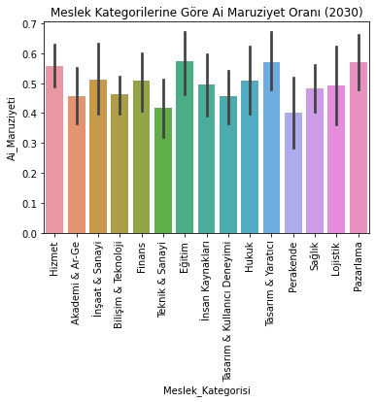
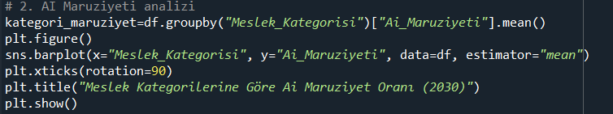
3.Adım:Veri Hazırlama
Burada 2030 yılında en fazla hangi sektör yapay zekaya maruz kalacak çalışması grafiği var en fazla eğitim ,pazarlama ve tasarım yaratıcılık maruz kalıyor parkende sanayi ve ui ux gibi sektörler daha az etkileniyor çünkü yapay zeka burada .Otomasyon grafiği ile maruziyet oranı birbiriyle alakasız olduğu gözüküyor

Slide 12
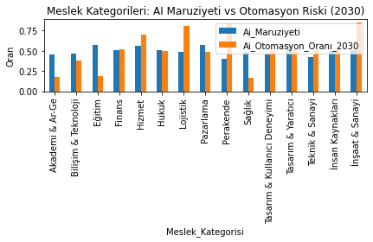
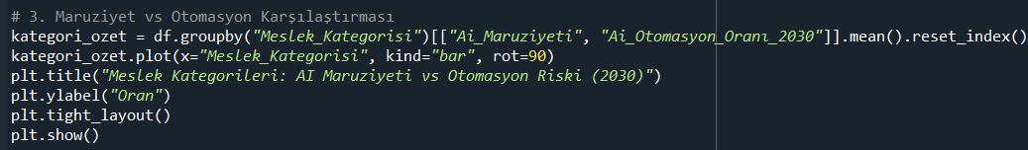
3.Adım:Veri Hazırlama
Meslekleri kıyasladığımızda karşımıza iki temel tablo çıkıyor: Eğitim ve Sağlık gibi insan odaklı sektörlerde yüksek maruziyete rağmen otomasyon riski çok düşük kalıyor; bu da AI'nın bu alanlarda bir 'verimlilik aracı' olduğunu kanıtlıyor. Öte yandan, Lojistik ve İnşaat gibi fiziksel sektörlerde düşük maruziyete rağmen otomasyon riskinin %80'leri bulması, AI'nın bu alanlarda insan gücünün yerini alan bir 'ikame güç' olduğunu gösteriyor

Slide 13
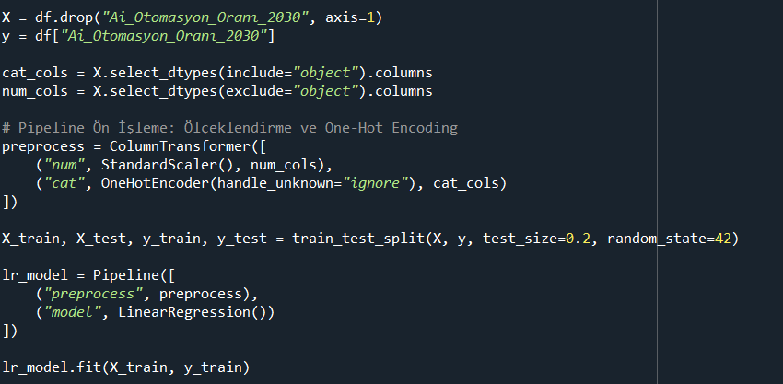
4.Adım:Modelleme
Bu kod bloğu, projenin ham veriyi "karar verebilen bir zekaya" dönüştürdüğü modelleme aşamasını temsil eder; burada ilk olarak tahmin edilecek hedef değişken (2030 Otomasyon Oranı) ile ona kaynaklık eden özellikler (maaş, deneyim, kategori vb.) birbirinden ayrılmakta, ardından farklı türdeki verileri makinenin anlayabileceği ortak bir dile çevirmek için sayısal değerler ölçeklendirilip metinler sayısal kodlara dönüştürülmektedir. Veriyi "öğrenme" ve "sınav" olarak ikiye bölerek Lineer Regresyon algoritmasına mesleklerin özellikleri ile risk oranları arasındaki matematiksel köprüyü kurmayı öğreten bu yapı, sonuç olarak sisteme girilen yeni bir meslek profili üzerinden gelecekteki otomasyon olasılığını bilimsel bir doğrulukla öngörebilen dijital bir tahmin mekanizması oluşturmaktadır.

Slide 14
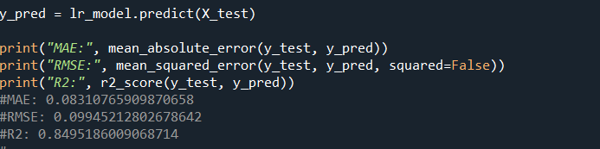
5.Adım:Değerlendirme
Eğittiğimiz makine öğrenmesi modeli, test verileri üzerinde %84.9 gibi yüksek bir R2 skoru elde ederek mesleklerin gelecek risklerini tahmin etmede güçlü bir başarı sergilemiştir. Modelin tahminlerindeki ortalama hata payı (MAE) yalnızca 0.08 seviyesindedir. Bu sonuçlar, projenin temelini oluşturan verilerin ve seçilen parametrelerin, 2030 otomasyon risklerini öngörmek için bilimsel açıdan güvenilir ve tutarlı olduğunu kanıtlamaktadır

Slide 15
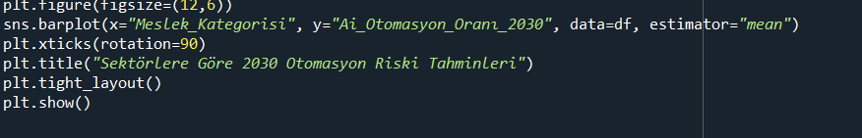
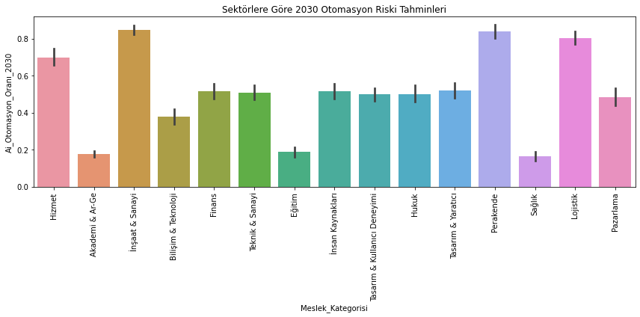
6.Adım:Raporlama
Elde edilen bu sektörel risk haritası, yapay zekanın 2030 yılındaki etkisinin işin doğasına göre nasıl keskin bir şekilde ayrıştığını somutlaştırmaktadır; grafiğe göre rutin ve fiziksel emeğin yoğun olduğu İnşaat, Lojistik ve Perakende gibi sektörler %80'i aşan oranlarla otomasyonun en büyük hedefi haline gelirken, insani bağ, empati ve yüksek düzeyde yaratıcılık gerektiren Sağlık, Eğitim ve Akademi gibi alanlar %20'nin altındaki risk seviyeleriyle geleceğin en güvenli meslek grupları olarak öne çıkmaktadır. Çubukların üzerindeki siyah çizgiler her sektör içindeki veri tutarlılığını ve tahmin güvenilirliğini temsil ederken, genel tablo bizlere yapay zekanın meslekleri tamamen yok etmekten ziyade, tekrarlanabilir görevleri devralarak iş gücünü daha zihinsel ve sosyal bir zemine kaydıracağını bilimsel bir veriyle kanıtlamaktadır.

